Slide 1
Electrical Circuits Lecture 15: BJT Transistors By: Mahmoud Momtazpour ceit.aut.ac.ir/~momtazpour
Amirkabir University of Technology

Slide 2
Topic Overview
BJT Large Signal Model
BJT Modes of Operations
BJT DC Analysis
BJT Small Signal Model
BJT AC Analysis

Slide 3
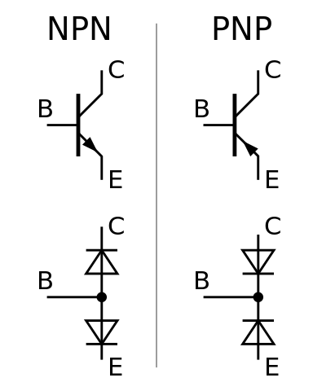
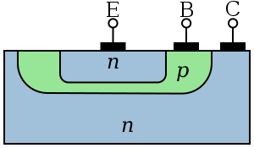
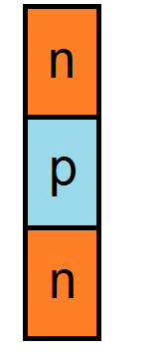
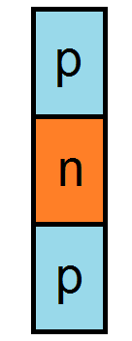
BJT
B: Base
C: Collector
E: Emitter
Notes:
BJT یک نوع ترانزیستور است که در آن، یک جریان کم در بیس، یک جریان زیاد در کالکتور ایجاد می کند و همین می تواند مبنای تقویت کنندگی باشد.
آیا می توان با اتصال دو عدد دیود با سیم، یک ترانزیستور ساخت؟ خیر! لایه بیس باید خیلی نازک و بین دو دیود مشترک باشد تا بتوان جریان کم در بیس را به جریان زیاد در کلکتور تبدیل کرد.
همچنین این المان به دلیل ساختارش نامتقارن است و جای کالکتور و امیتر مشخص و ثابت است. ناحیه امیتر دارای سطح کوچکتری است و غلظت ناخالصی آن نیز بسیار بیشتر از کالکتور است.

Slide 4
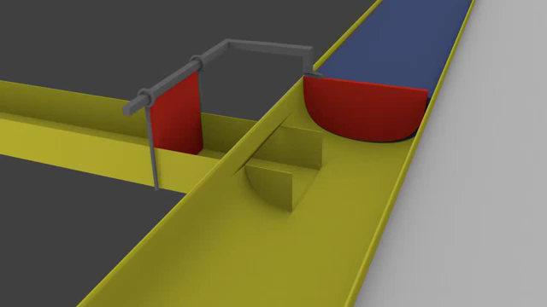
BJT Operation

Slide 5
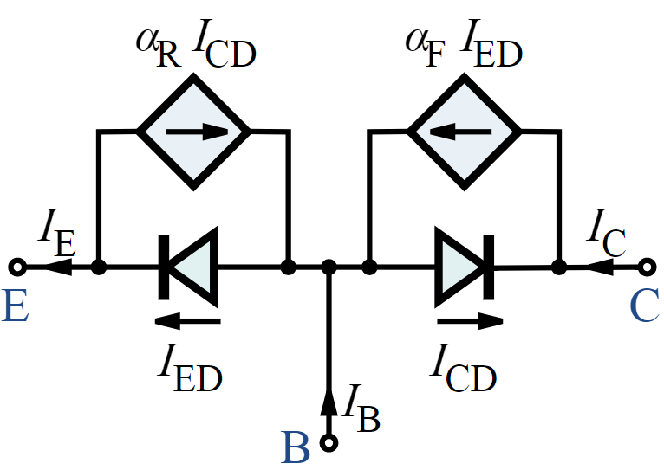
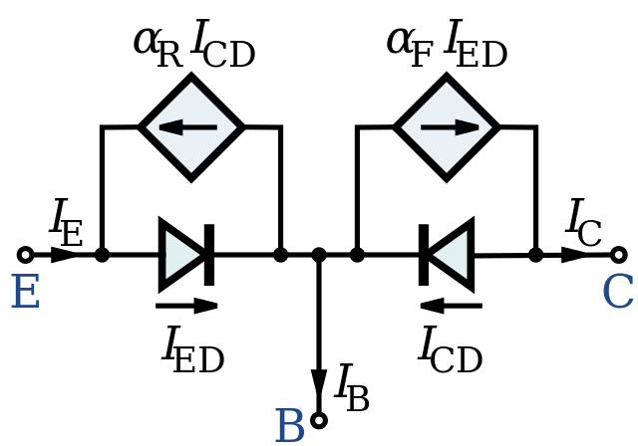
BJT Large Signal Model
Ebers-Moll Model
Modes of operation:
Cut-off
Forward Active
Reverse Active
Saturation
NPN:
PNP:

Slide 6
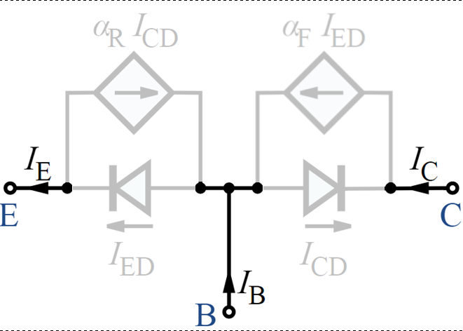

NPN BJT Modes of Operation
Cut-off
$V_{B}−V_{C}<0.4$
$V_{B}−V_{E}<0.6$
$I_{B}=I_{C}=I_{E}=0$

Slide 7
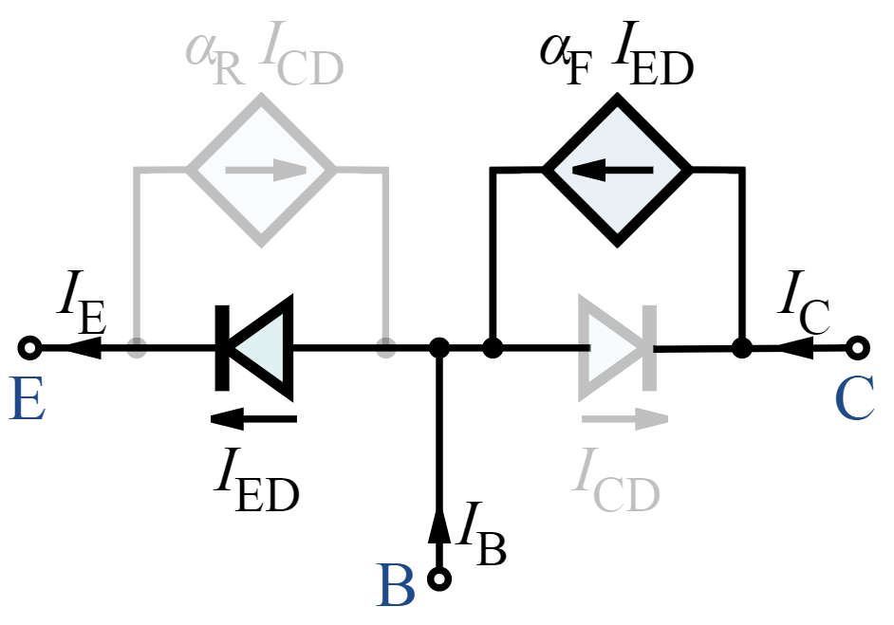

NPN BJT Modes of Operation
Forward Active
$V_{B}−V_{C}<0.4$
$V_{B}−V_{E}>0.6$
Acts as an amplifier!
$I_{C}=αI_{E}$ $(0.98<α<0.998)$
$I_{E}=I_{B}+I_{C}$
$I_{C}=βI_{B}$
$β=\frac{α}{1−α}$

Slide 8
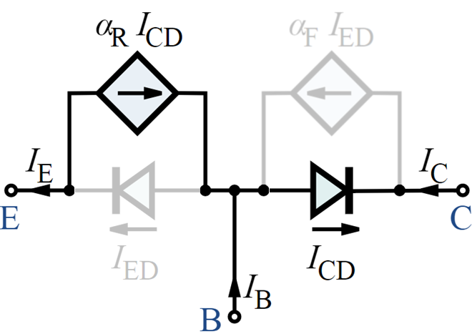
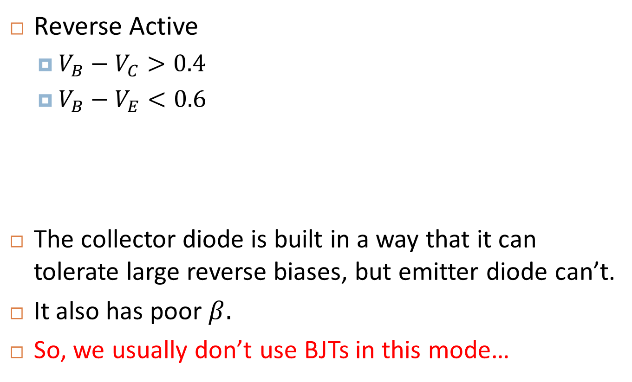
NPN BJT Modes of Operation
Reverse Active
$V_{B}−V_{C}>0.4$
$V_{B}−V_{E}<0.6$
The collector diode is built in a way that it can tolerate large reverse biases, but emitter diode can’t.
It also has poor $β.$
So, we usually don’t use BJTs in this mode…

Slide 9
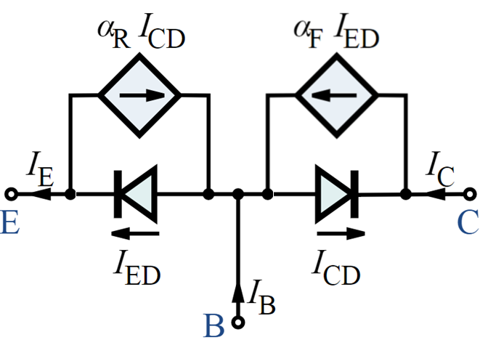
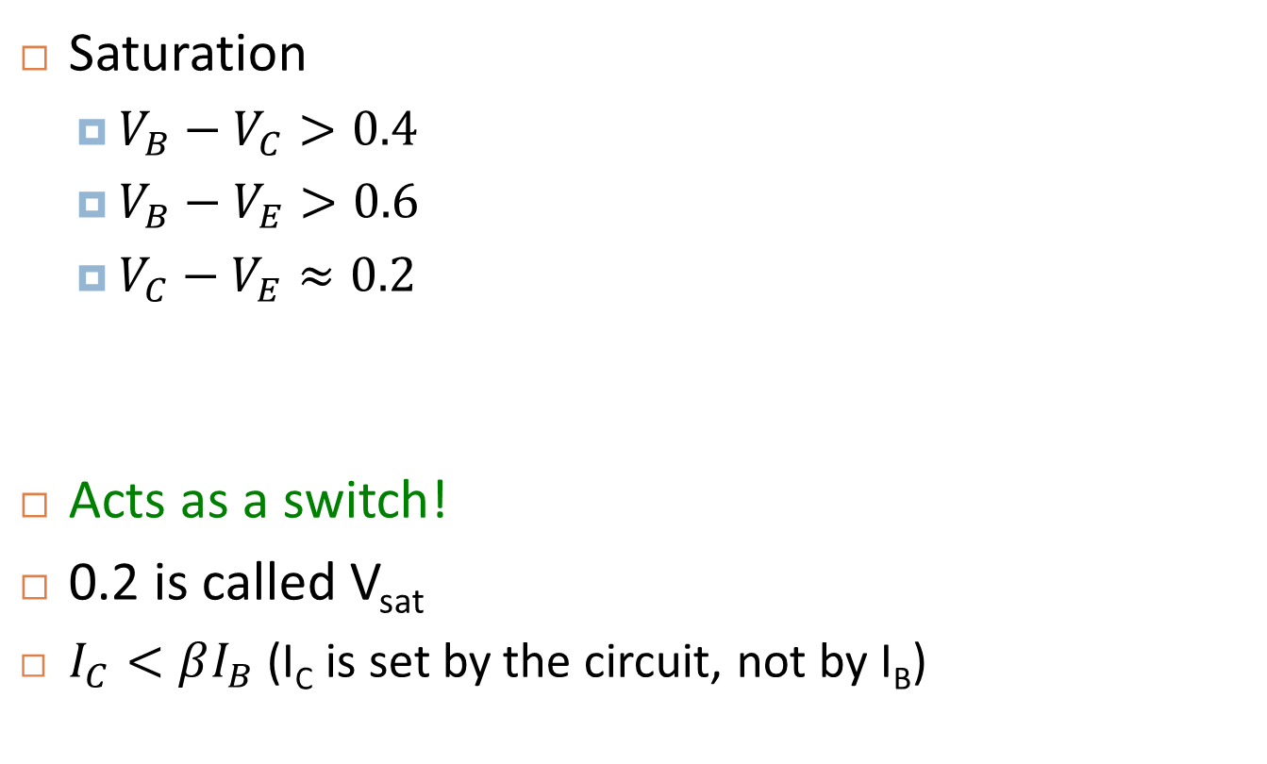
NPN BJT Modes of Operation
Saturation
$V_{B}−V_{C}>0.4$
$V_{B}−V_{E}>0.6$
$V_{C}−V_{E}≈0.2$
Acts as a switch!
0.2 is called V_{sat}
$I_{C}<βI_{B}$ (I_{C} is set by the circuit, not by I_{B})

Slide 10
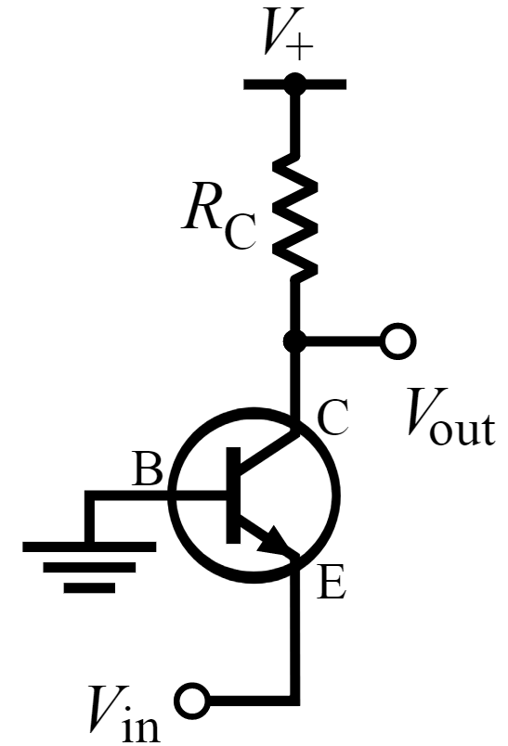
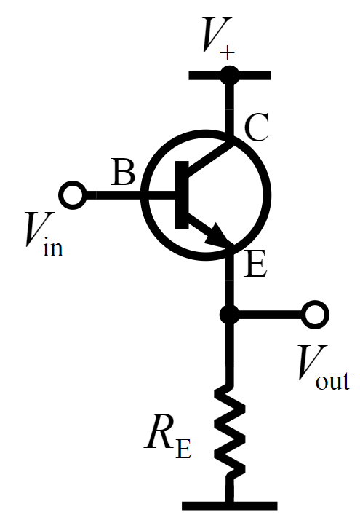
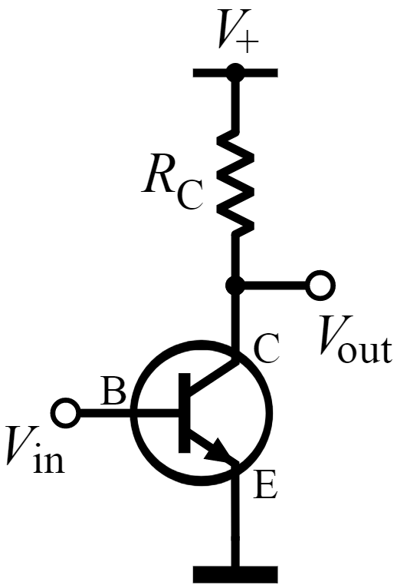
BJT Configurations
Common Base
Common Collector
Common Emitter

Slide 11

BJT DC Analysis
Write BE and CE KVLs
Assume Cut-off ($I_{B}=0$), use BE-KVL to find $V_{BE}$:
If $V_{BE}<0.6,$ OK! $I_{C}=0,$Use CE-KVL to find $V_{CE}$.
If $V_{BE}>0.6$, assumption is not true…
Assume Active ($V_{BE}>0.6$), assume $V_{BE}=0.6$, use BE-KVL to find $I_{B}.$ Find $I_{C}=βI_{B}$. Use CE-KVL to find $V_{CE}$.
If $V_{CE}>0.2$, OK! Otherwise, assumption is not true
Assume Saturation ($V_{CE}=0.2$). Use CE-KVL to find $I_{C}$. Double Check $I_{C}<βI_{B}$

Slide 12
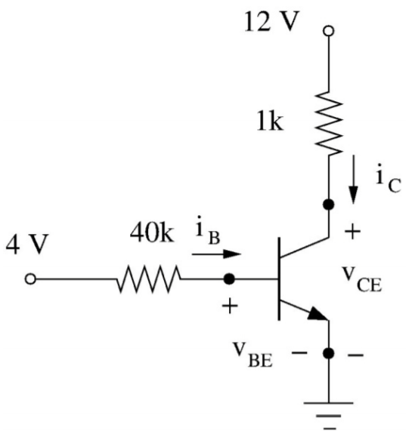
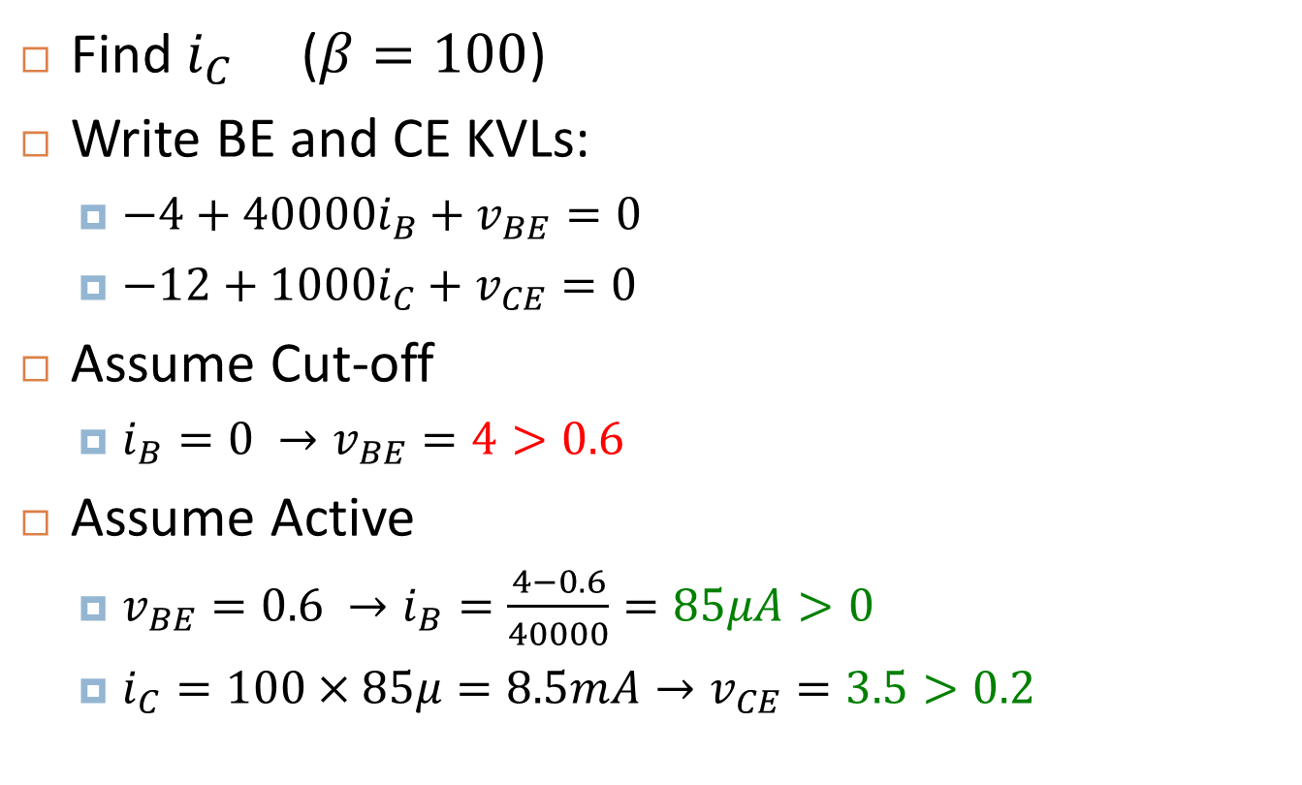
Example
Find $i_{C}$ ($β=100$)
Write BE and CE KVLs:
$−4+40000i_{B}+v_{BE}=0$
$−12+1000i_{C}+v_{CE}=0$
Assume Cut-off
$i_{B}=0 →v_{BE}=4>0.6$
Assume Active
$v_{BE}=0.6 →i_{B}=\frac{4−0.6}{40000}=85μA>0$
$i_{C}=100×85μ=8.5mA→v_{CE}=3.5>0.2$

